Slide 1
KLASiK MüZiK
Sema Hasanova
10-C 348

Slide 2
KLASİK MüZİK NEDİR?
Klasik Batı Müziği, kökeni Antik Yunan müzik kültürüne dayandırılan, daha sonra Batı Roma İmparatorluğu'nun çöküşüyle başlayan Orta çağ ve Gotik dönemde çok sesliliğin gelişimiyle beraber daha da biçimlenmiş, üksek Rönesans ile beraber çalgı müziğinin de yükselişiyle içeriği bugünün klasik müzik olarak adlandırılan biçimleri ve teknikleriyle gelişimini sürdürmüş bir kurumsal müziğin, kilise baskısına direnen halk müziğinin dans ve şarkı biçimleriyle karşılıklı etkileşimi sonucu gelişimini sürmüş olan, uluslararası olarak kabul görmüş müzik türüdür. En önemli özelliği, çok sesli ya da çok ezgili (polifonik) ve çok ritmli (poliritmik) olmasıdır.

Slide 3
KLASİK MÜZİK TARİHİ
1. Rönesans (1450–1600)
2. Barok Dönem (1600–1750)
3. Klasik Dönem (1750–1820)
4. Romantik Dönem (1820–1900)
5. Modern Dönem (20. yüzyıl ve günümüz)

Slide 4
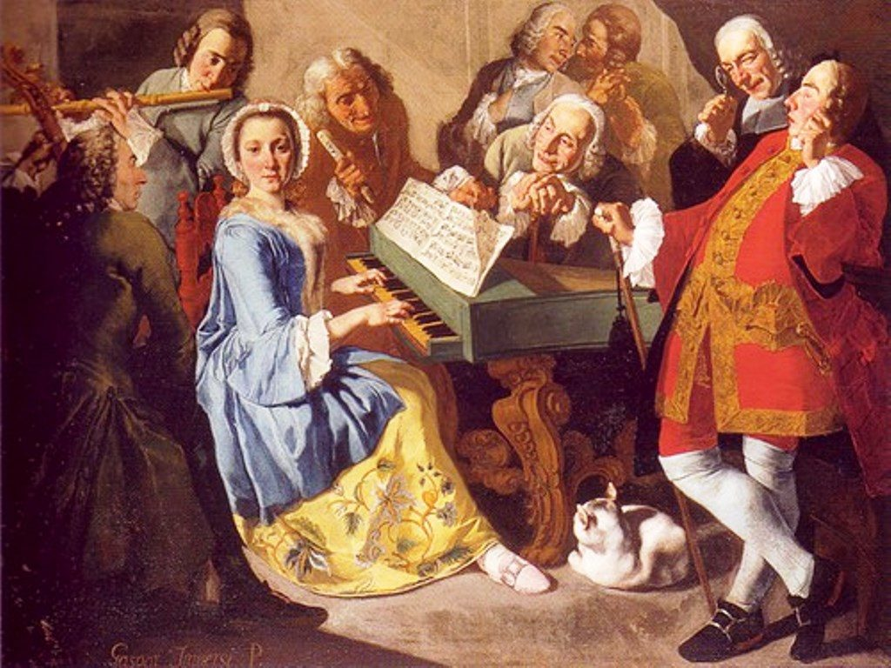
Rönesans Dönemİ Müzİğİnİn Genel Özellİklerİ
Vokal polifonik stil doruğa erişir, besteciler öylesine ustalaşmıştır ki kilise müzik ile ilgili kurallardan ödün vermek zorunda kalır.
Din dışı müzik önem kazanır. 1550’lerden itibaren bağımsız bir çalgı stili kendini göstermektedir.
Önceleri aynı aileden çalgı gruplarıyla yapılan müzik daha karma gruplarla yapılmaya başlamıştır.
Matbaanın gelişmesi ile birlikte ilk çalgı metotları yazılmaya ve yayımlanmaya başlamıştır.

Slide 5
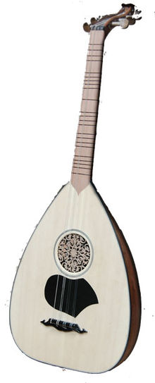
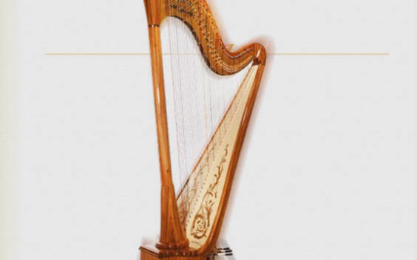
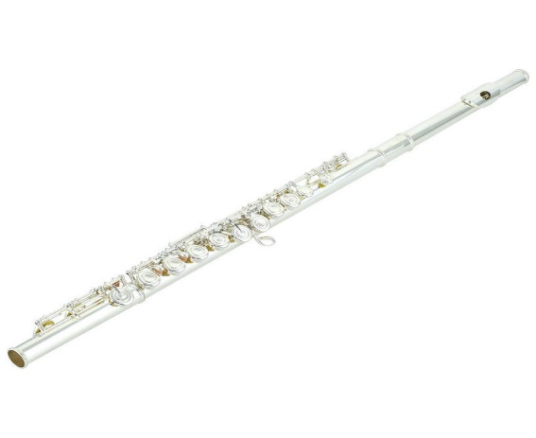
RÖNESANS DÖNEMİ ÇALGILARI VE BESTECİLERİ
Rönesans'ın yaşam sevinci, dansları, danslar da çalgıları arttırdı. Bu dönemde yeni çalgılar icat edildiği gibi, eski çalgıların da sesleri büyütüldü ve zenginleştirildi; org, klavsen, lavta, arp, flüt, yan-flüt, kornet, trompet ve tabii ki viyola bu döneme damgalarını vurdular. Ritmi güçlendirmek amacıyla vurmalı çalgıların da bu gelişime katılmasıyla büyük davullar, ziller, üçgenler ve defler dönemin orkestralarındaki yerlerini aldılar.

Slide 6
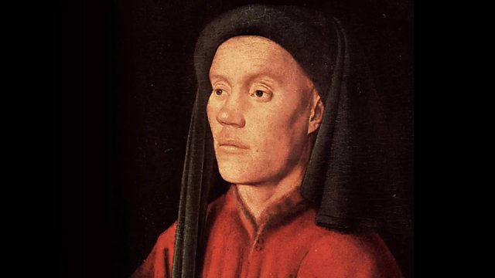
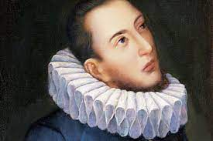
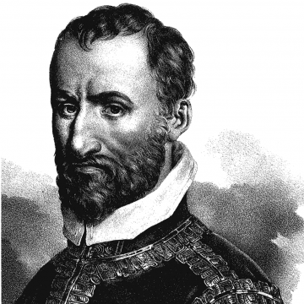
Bu döneme besteleriyle katkı sağlayan sanatçılar ise:
Guillaume Dufay
Johannes Ockeghem
Giovanni Pierluigi Palestrina
Carlo Gesualdo

Slide 7
Barok Dönem
“Baroque” kelimesi Fransızca “yuvarlak olmayan inci” anlamına geliyor. Aslında barok kelimesi düzensizlik, karmaşa anlamı üzerine yoğunlaşıyor. Barok Dönemi de adını buradan alıyor.
1600 ile 1750 yılları arasını kapsayan düzensiz bir dönem. Ek olarak Barok tarzı yaşam, mimariden müziğe tüm alanları etki altına aldı. Tıpkı mimarideki gibi abartı işlemeler, süslemeler müzik alanında da görüldü.
Fakat o dönemlerde halk abartıyı seviyordu. Çünkü Tanrı’nın onları gördüğüne inanıyorlardı. Dolayısıyla ne kadar çok abartı ve şaşaayı benimserlerse Tanrı’ya o kadar yakın olacaklarını düşünüyorlardı.
Barok Dönem, sanatla Tanrı’ya ulaşma dönemiydi. Dolayısıyla klasik müzik tarihinde en gösterişli yıllardı

Slide 8
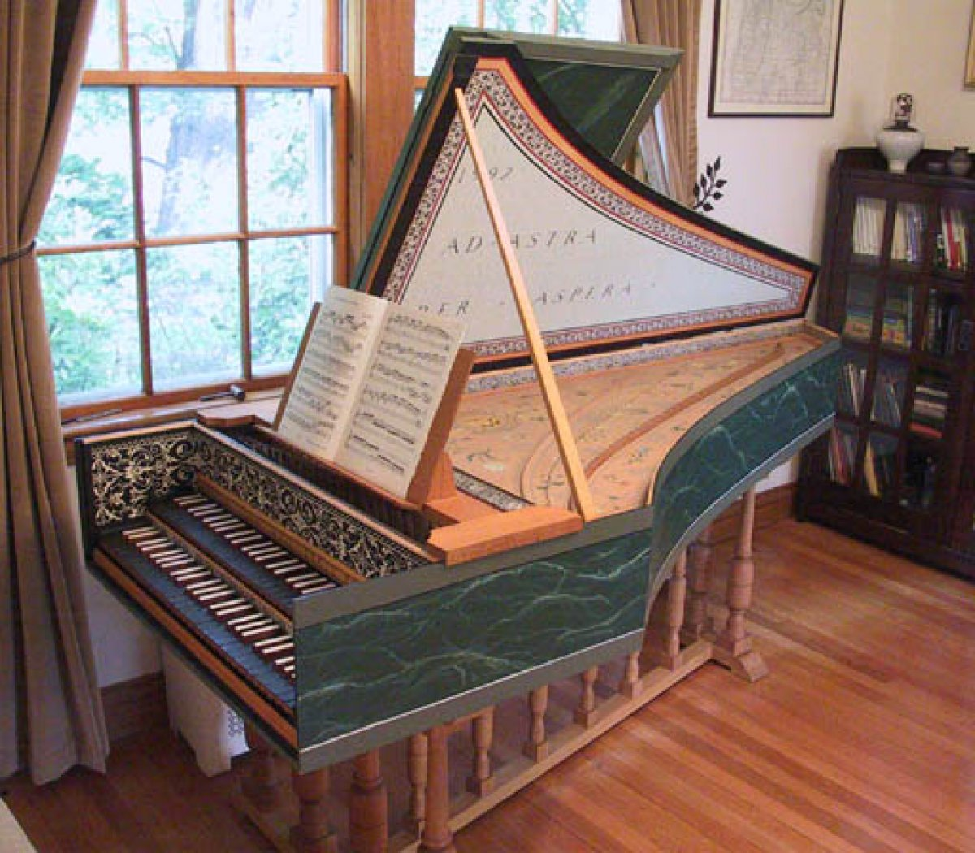
BAROK DÖNEMİ ÇALGILARI VE BESTECİLERİ
Dönemin en önemli çalgısı ise klavsendi- piyanonun atası olarak bilinir-. O dönem hemen hemen her müziğe eşlik eden bir enstrümandı. Dönemde vokal müziğin yanı sıra çalgısal müzik de gelişmiştir; sonat, konçerto grosso, solo konçerto ve süit, bu dönemin yaygın çalgısal müzik türleridir.

Slide 9
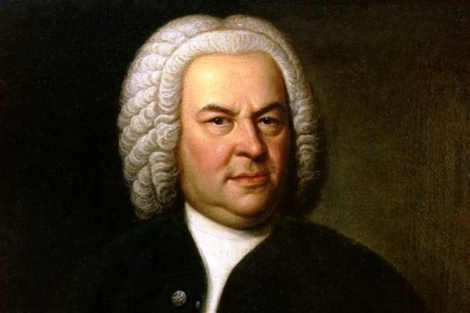
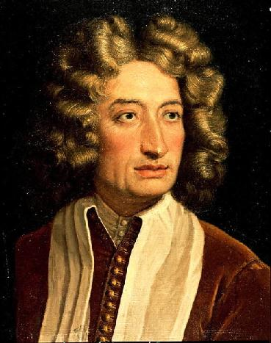
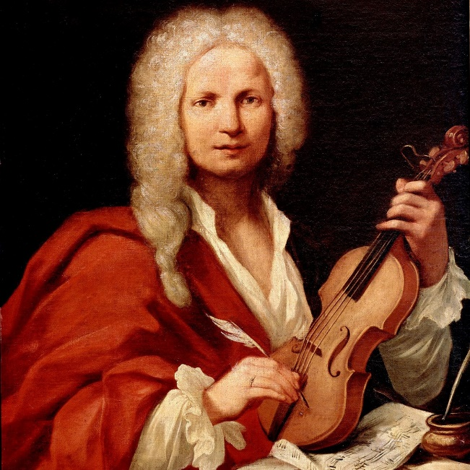
Barok müzik dönem
Johann Sebastian Bach,
Antonio Vivaldi,
Arcangelo Corelli,
Claudio Monteverdi,
Henry Purcell ve
Georg Philipp Telemann gibi bestecilerin eserlerini kapsamaktadır.

Slide 10
KLASİK DÖNEM
Kiliseye baş kaldıran halkın, dünyaya bakış açısı değişti. Elbette bu değişim müzikte de yaşandı. Dolayısıyla artık daha sade daha anlaşılır besteler yazılmaya başladılar.
Sanatçıların derdi anlatmak ve anlaşılmak oldu. Dönemin en dikkat çeken yeniliği ise senfoninin katkısı oldu. Dolayısıyla orkestra için bestelenmiş uzun başyapıtlar ortaya çıkmaya başladı.

Slide 11
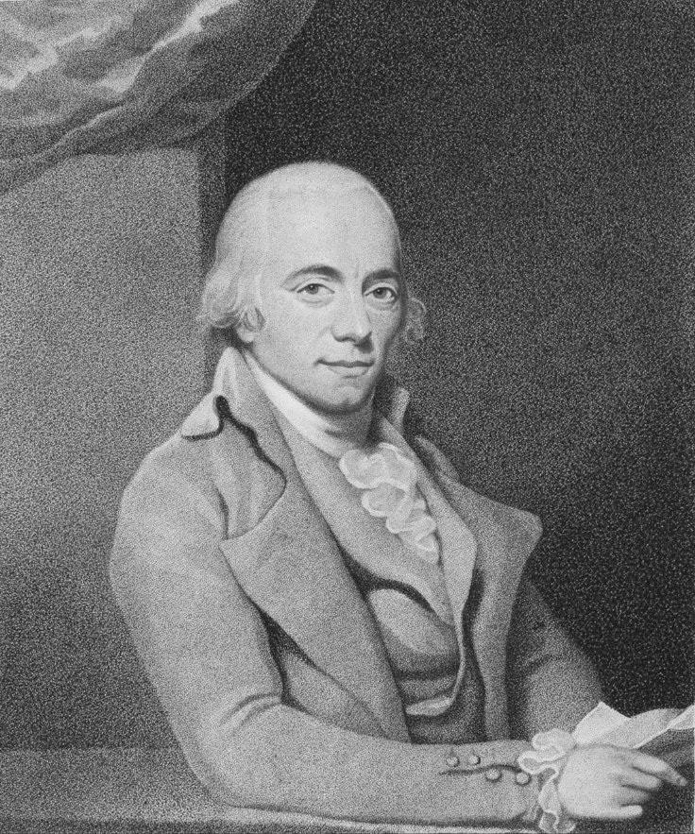
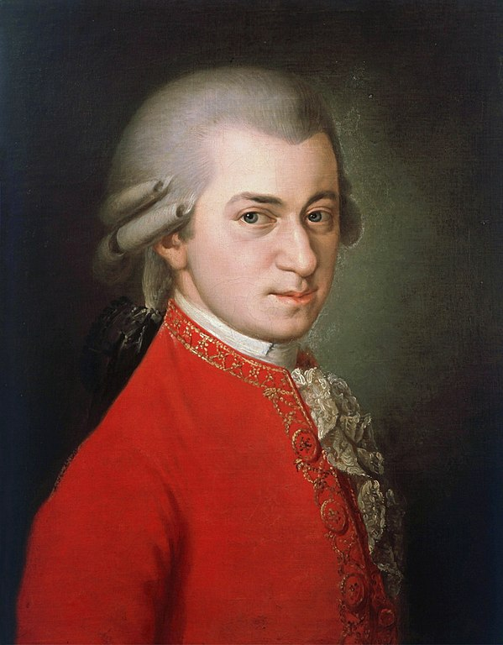
KLASİK DÖNEM BESTECİLERİ
Dönemin ünlü klasik müzik bestecileri:
Wolfgang Amadeus Mozart
Joseph Haydn
Christoph Willibald Gluck
Muzio Clementi

Slide 12
ROMANTİK DÖNEM
Müziğin kilise ve saray egemenliği altından çıkıp halka yayıldığı, kalıpların ve düzenin yıkılıp yerine daha özgür olan romantizmin geldiği dönemdir. Kendi içinde 3 döneme ayrılır:
Erken Romantik Dönem
Orta Romantik Dönem
Geç Romantik Dönem

Slide 13
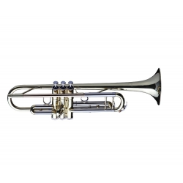
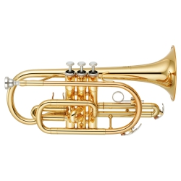
ROMANTİK DÖNEM ÇALGILARI
Romantik dönemde korno, trompet, tuba gibi enstrümanlar düzgün sesler çıkaran istikrarlı çalgılar haline getirildi. Büyük konser salonları inşa edilince başta piyano olmak üzere tüm çalgıların teknik kapasiteleri geliştirildi, modern orkestralar yayılmaya başladı.

Slide 14
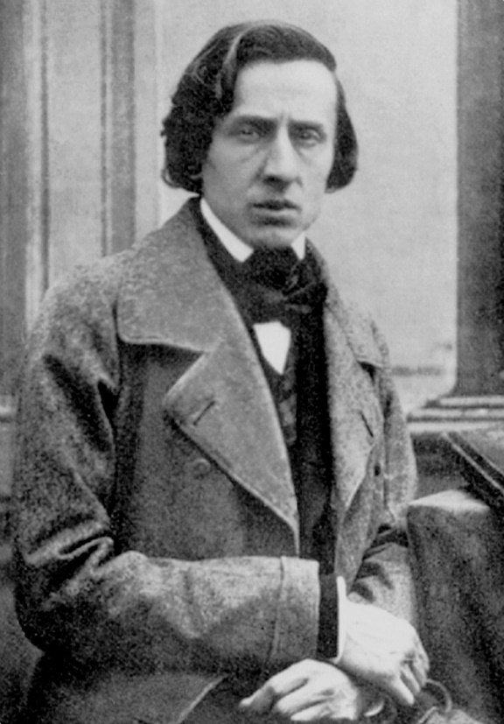
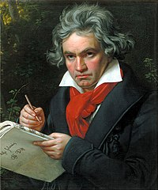
Bestecileri
Ludwig van Beethoven
Frederic Chopin
Franz Schubert
Carl Maria von Weber
Franz Liszt

Slide 15
Modern dönem
“Atonalite” müzik akımının etkilerini görebiliriz. Bu akıma göre ton dışı sesler önemlidir. Aslında atonal müzik, bünyesinde pek çok sesi barındıran karma bir oluşumdur. Dolayısıyla elektronik ve caz müzik gibi bileşenlerin bir araya gelmesiyle oluştuğunu söylemek mümkündür.

Slide 16
Modern dönem çalgıları ve bestecileri
İşte dönemin ünlü bestecileri: Türkiye’deki Modern Dönem klasik müzik öncü sanatçıları ise:
Claude Debussy Cemal Reşit Rey
Maurice Ravel Adnan Saygun
Bela Bartok Necil Kazım Akses
İgor Stravinski
Dimitri Şostakoviç
Sergey Sergeviç Prokofyev
Edgar Varese

Slide 17
DİNLEDİĞİNİZ İÇİN TEŞEKKÜRLER

